Slide 1
Francija (Francoska republika)

Slide 2
Osnovni podatki:
Uradni jezik: francoščina
Valuta: Evro
Površina: 543.965 km²
Število prebivalcev: 64.102.140
Glavno mesto:Pariz

Slide 3
Lega:
Z. Evropa
Meji na: Atlantski ocean (S, Z) Belgija, Luksemburg (SV), Nemčija, Švica, Italija, Monako (V),Španija, Andora (J)

Slide 4
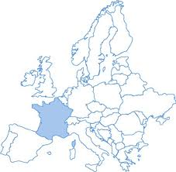

Slide 5
Državna ureditev:
Parlamentarna republika–voiljo predsednika
Volilno pravico imajo vsi starejši nad 18 let
22 regij
Korzika ima svoj parlament
Vsakih 5 let volijo predsednika

Slide 6
Državni simboli:
Zastava
Grb
Himna (Marseljeza)

Slide 7
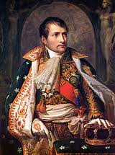
Zgodovina:
Začetek francoske monarhije z delitvijo frankovskega cesarstva Karla Velikega na zahodni in vzhodni del
Nasledniki Karla Velikega vladali do 978- do Huga Chapeta ( začela se je kapetniška dinastija)
l 1799 na oblast pride Napoleon Bonaparte (r.1769 † 1821), njegova vojska zavzame veliko držav in ustanavlja kraljestva z Napoleonovimi sorodniki na oblasti

Slide 8
Pokrajine:
Jura in Alpe
Pireneji
Centralni masiv
Sredozemska nižina
Lorena in Vogezi
Kanali Rone in Rena
Akvitanska kotlina
Pariška kotlina
Armorikansko gorovje

Slide 9
Naravne znamenitosti:
Azurna obala
Gorovje Pireneji (tam se nahaja tudi 2. najvišja gor v Evropi Mont Blanc 4807m)
Centralni masiv
Hribovje Vogezi
Reke: Lorie, Rhone, Garone in Sena

Slide 10
Kulturne znamenitosti:
Eifflov stolp (320 m)
Katedrala Notre-Dame
Elizejske poljane z Napoleonovim slavolokom zmage
Lourdes-katoliški romarski kraj z izviri čudodelne vode
Lyon:slikovit star del mesta, nekoč središče svilarstva
Lascaux:kraška jama z živobarvnimi slikami iz ledene dobe

Slide 11
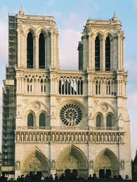
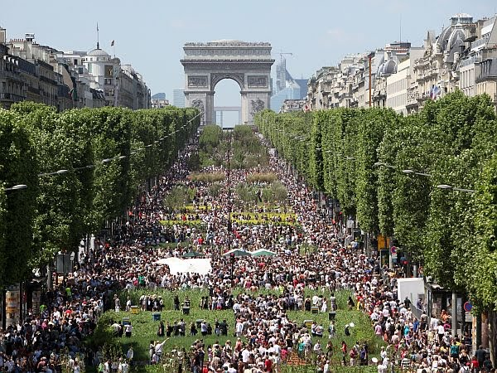
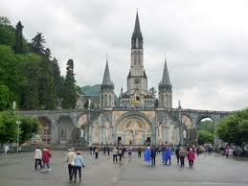
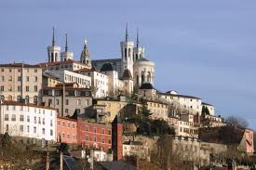
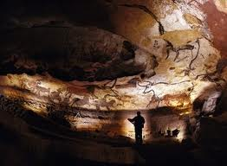

Slide 12
Državni prazniki:
08.05. Dan zmage 1945
14.07. Dan državnosti
15.08. Marijino vnebovzetje
01.11. Dan spomina na mrtve
11.11. Dan premirja 1918
26.12. Dan svetega Štefana

Slide 13
Znane osebnosti:
Edith Piaf- pevka, igralka (1915-1963)
Gabrielle “Coco” Bohneur Chanel- modna oblikovalka (1883-1971)
Claude Monet- slikar (1840-1926)
Claude Debussy- skladatelj (1862-1918)

Slide 14
Zanimivosti:
Francija je ena izmed petih stalnih članic Varnostnega sveta Združenih narodov
Eifflov stolp na leto obišče več kot 3 milijone ljudi

